Slide 1
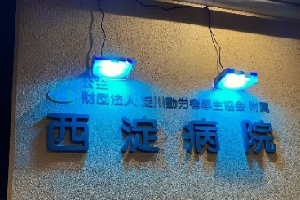
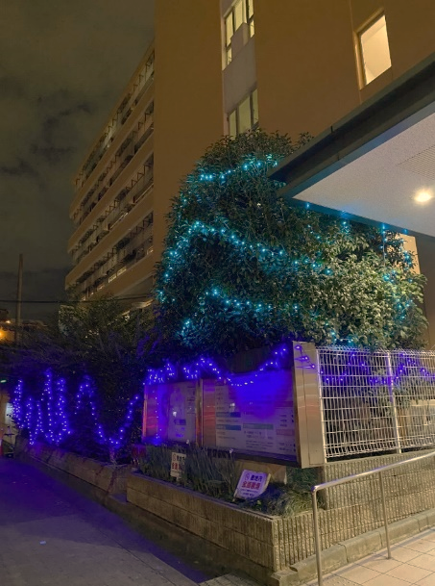
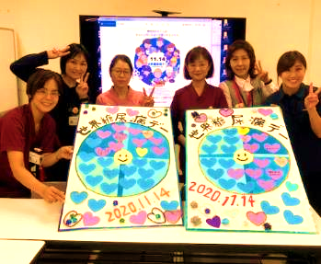
淀協・ファルマHPH委員会ニュース 2020年 Ｎｏ．7 よどふぁるの友 『よどふぁるの友』は、淀協・ファルマHPH委員会と西淀川・淀川健康友の会が共に取り組む HPH活動について、様々な情報を発信したり、活動を報告するニュースです。名前は、淀協、 ファルマプラン、健康友の会の名前と健康友の会の発行する『健康の友』にあやかりました。
西淀病院の「2020世界糖尿病デー」の取り組みについて
2020年11月14日（土）は、世界糖尿病デーです。世界ではじめてインスリンを発見した、フレデリック・バンティング博士の誕生日であり、糖尿病治療の画期的な発見に敬意を表し、この日を糖尿病デーとして顕彰しています。
シンボルマークとして使用される「ブルーサークル」は、
大きく広がる空の「ブルー」と、団結を表す「輪」を示し
ています。
西淀病院の今年の世界糖尿病デーの取り組みは、正面玄関
のブルーライトアップと、西淀病院糖尿病デーポスターの
作成と配布、6階病棟とのざと診療所の患者さんメッセージ
カードによるブルーサークルとなりました。
病院6階病棟とのざと診療所慢性外来で、糖尿病患者さん
に「想い」を書いていただき、HPH委員会のスタッフで
ブルーサークルを作りました。毎日がんばって継続すること、
元気に長生きすること、 糖尿病とよいお付き合い、といったそれぞれの気持ちを ぎゅっとつめこんだメッセージボードができました。
正しい知識を持ち、健康に毎日を過ごせるよう、患者さんといっしょに取り組んでいけるように、
予防活動、啓蒙活動をすすめていきたいと思います。（西淀病院 松岡 美樹）
青く照らされた西淀病院の看板
ブルーのイルミネーションが目を引く、
淀川通りに面した西淀病院の正面玄関。
ハートいっぱいのブルーサークルを囲んで、
笑顔の西淀病院ＨＰＨ委員会のみなさん。
発行：〒555-0024 大阪市西淀川区野里3-5-22
淀協・ファルマＨＰＨ委員会
TEL (06)6471-0496(代表)

Slide 2
11月のスワンスワン活動
～11月の活動を振り返ってみました～
伝法高見
診療所
最高記録です！
『吸いがらの町・高見』…。
Ｎｏ.7
前月の90本から312本！確かに10月の３倍！
でも、参加者も3倍に増えてますよ！
みんなの力の成果です
ファルマ
プラン
11薬局がチャレンジしました！
敷地が限られているので、今月は7本。12名の参加です。
ファルマも参加！心強い☆
ポイ捨ては、このまま増えなければいいですね。
目標は『ゼロ０本』ですよ！
西淀病院
のざと
診療所
西淀病院・のざと診療所は、友の会の世話人さんたちがこまめに吸いがらを拾ってくれているので、意外に少ない・・・。
吸いがらがあると、残念なことやけど「捨ててもいいんや」と思う人がいるみたいやね。
岩手の病院では、吸がら『ゼロ』が当たり前なんやって。なんでやろ…どこが違うんかなぁ。
次回のスワンスワン活動は、
12月22日火曜日
です！
今は6000本を超えているけど、いつかゼロになる日が来ると期待しています。
2020年度 ポイ捨てチェック表（10月・11月の報告）
 | 10/22 | 11/24 | 計
西淀病院・のざと診療所 | 390 | 363 | 2,671
(参加者数） | 15 | 10 | 86
姫島診療所 | 186 |  | 605
(参加者数） |  |  | 0
千北診療所 | 163 | 51 | 1,051
(参加者数） | 2 | 1 | 3
なごみ | 132 | 90 | 1,091
(参加者数） | 2 | 1 | 14
ＦＣあい・訪看あい・ＣＰあい | 97 | 231 | 740
(参加者数） | 7 | 7 | 18
伝法高見診療所 | 90 | 312 | 488
(参加者数） | 1 | 3 | 7
茨木診療所 | 102 | 152 | 254
(参加者数） | 6 | 4 | 10
ファルマ12薬局 |  | 7 | 7
(参加者数） |  | 12 | 12
計 | 1,160 | 1,206 | 6,907
 | 33 | 38 | 150
*吸殻って1本当たり0.35～0.45gくらいらしい。知ってた？
The Earth Is Not an Ashtray!
ポイ捨てカウンター
６９０７本

